Slide 1
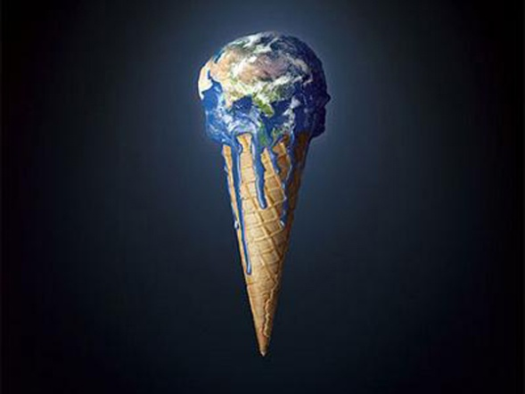
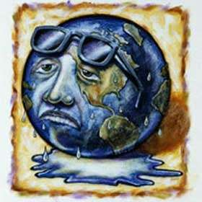
Причини глобального потепління
Виконала учениця 11- А класу
Федоренко Аліна

Slide 2
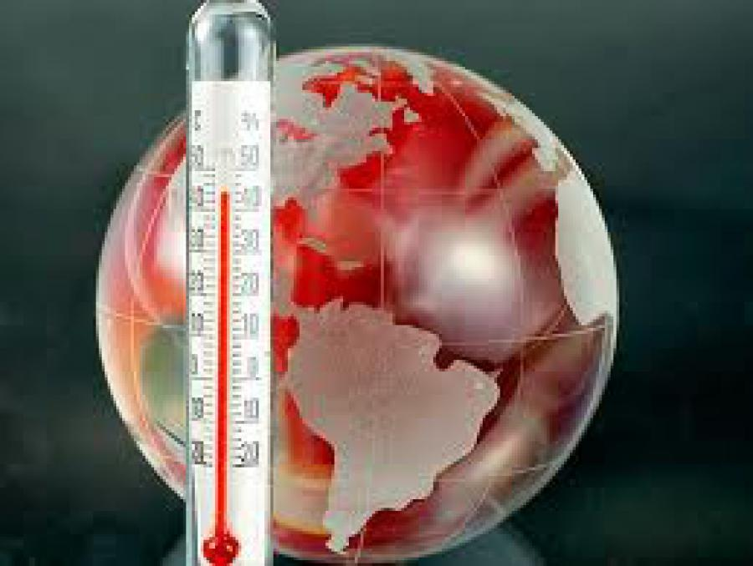
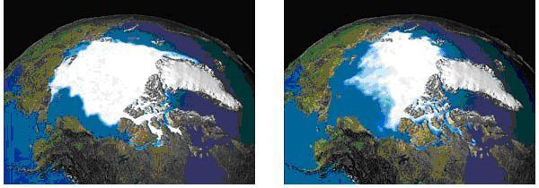
Визначення
Глоба́льне потеплі́ння (англ. Global warming) — прогресуюче поступове підвищення температури поверхні Землі, що пов'язується з парниковим ефектом і призводить до зміни клімату у глобальних масштабах.

Slide 3
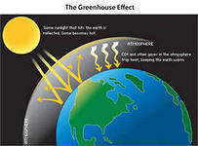
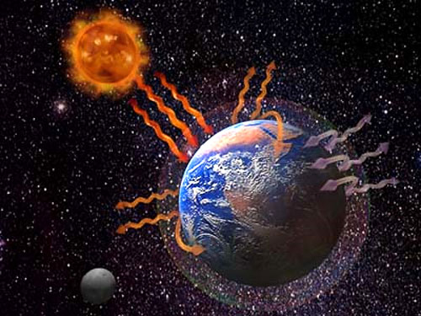
Причини глобального потепління
Причини таких змін клімату залишаються невідомими, проте серед основних зовнішніх впливів зміни орбіти Землі (цикли Міланковича), сонячної активності (у тому числі і зміни сонячної постійної), вулканічні викиди і парниковий ефект. За даними прямих кліматичних спостережень (зміна температур протягом останніх двохсот років) середні температури на Землі підвищилися, проте причини такого підвищення залишаються предметом дискусій, але однією з найбільш широко обговорюваних є антропогенний парниковий ефект.

Slide 4
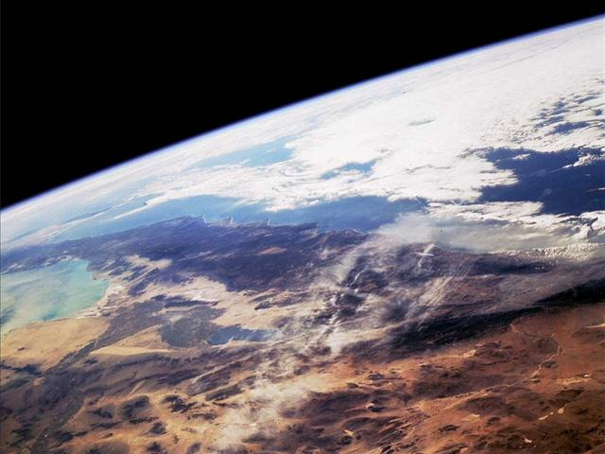
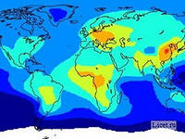
Деякі гіпотези
Є безліч інших пояснень можливого поточного підвищення середньої температури земної поверхні в тому числі:
спостережуване потепління знаходиться в межах природної мінливості клімату і не потребує окремого пояснення;
потепління є результатом виходу з холодного Малого льодовикового періоду;
потепління спостерігається занадто нетривалий час, тому не можна досить впевнено сказати, чи відбувається воно взагалі.

Slide 5
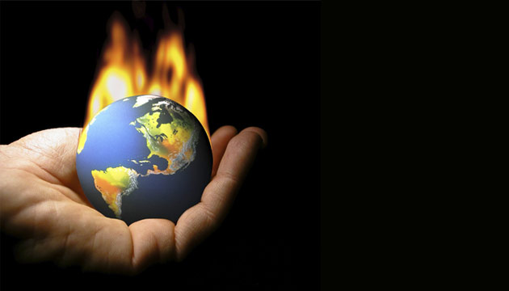
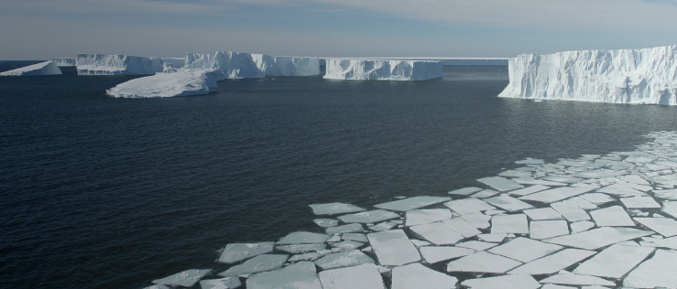
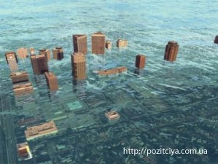
Однією із найбільш ґрунтовних гіпотез, яка пояснює причини глобального потепління є концепція "Циклів Миланковича". Сербський інженер і математик Милутин Миланкович відкрив циклічність зміни орбіти Землі. Вона включає у себе три основні поняття: прецесії, нутації та ексцентриситету. Прецесія – це процес повороту земної осі, який повторюється приблизно кожні 25765 років, в результаті чого відбувається зміна кількості сонячного тепла, що потрапляє на планету у північній та південній півкулях впродовж року.

Slide 6
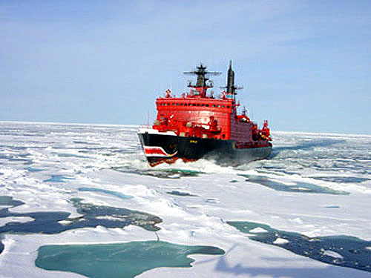
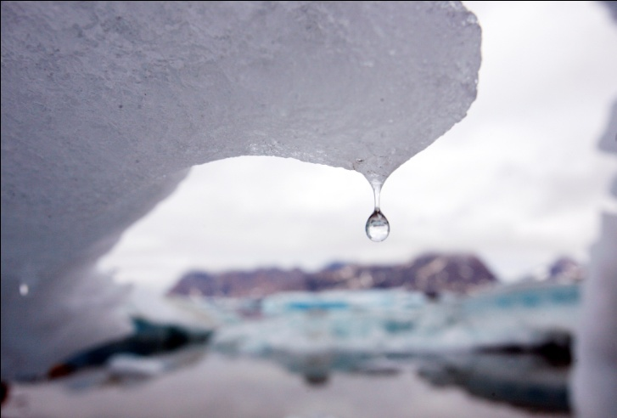
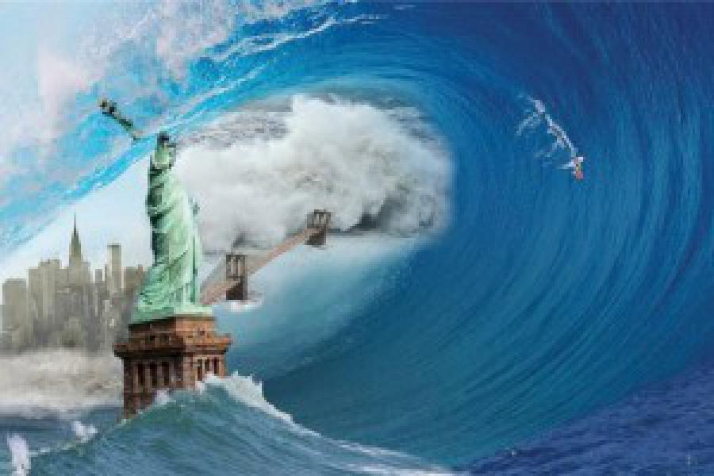
Нутація – це процес зміни кута між віссю власного обертання та віссю, довкола якої відбувається обертання. Максимальне відхилення осі Землі складає 24,5 градусів, а мінімальне – 22,1. Період зміни кута триває приблизно 41 тисячу років

Slide 7
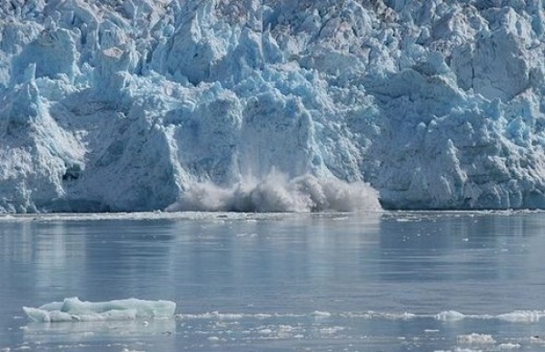
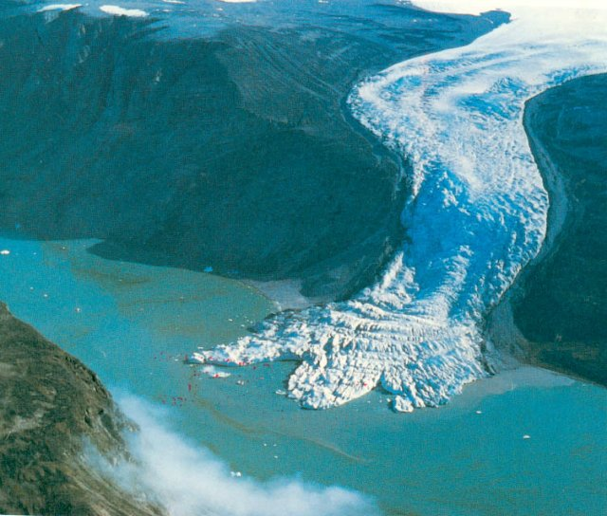
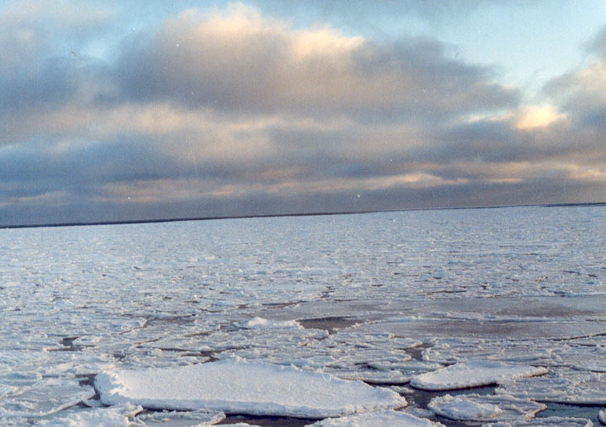
Ексцентриситет – це відхилення орбіти Землі від колової. Земна орбіта має еліптичну форму, але ця форма не стала і змінюється із періодом приблизно 93 тисячі років таким чином, що Земля, під час полярної ночі на одному із полюсів, віддаляється на значну відстань від сонця. Це спричинює серйозне сезонне охолодження однієї із півкуль планети, що призводить до зледенінь.

Slide 8
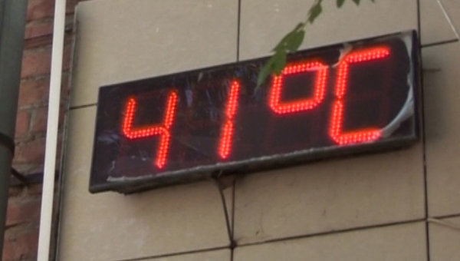
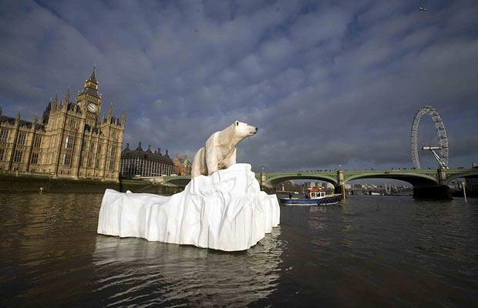
Кліматичні зміни на Землі
Погода — це щоденний стан атмосфери. Погода є хаотичною нелінеарною динамічною системою. Клімат — це усереднений стан погоди і він, навпаки, стабільний і передбачений. Клімат включає такі показники як середня температура, кількість опадів, кількість сонячних днів і інші зміни, які можуть бути зміряні в якому-небудь певному місці. Проте на Землі відбуваються і такі процеси, які можуть робити вплив на клімат.

Slide 9
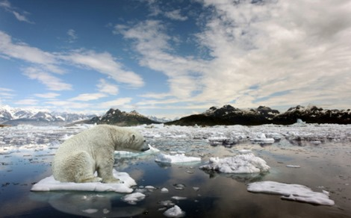
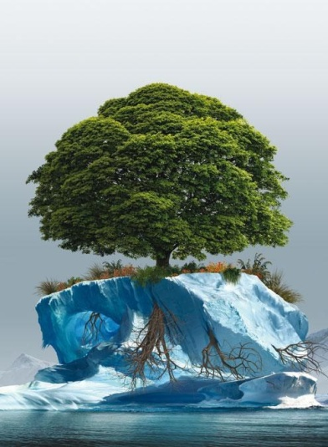
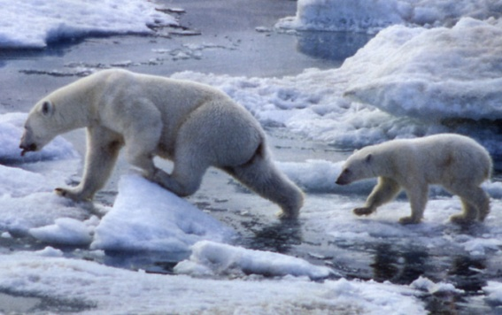
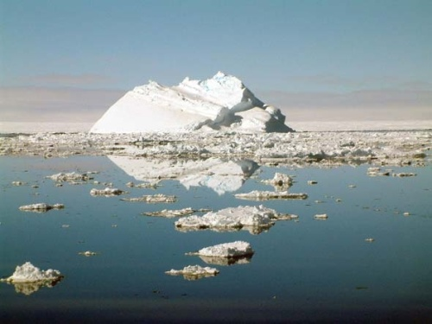
Зледеніння
Льодовики є одними з найвідчутніших показників зміни клімату. Вони істотно збільшуються в розмірах у вологі холодні часи і зменшуються під час потеплення та аридизації клімату. Льодовики ростуть і тануть через природні зміни і під впливом зовнішніх дій. У минулому столітті більшість льодовиків, особливо гірських не встигали накопичити за зиму стільки льоду, щоб відновити втрати під час літніх місяців, а тому поступово зменшувалися.

Slide 10
Дякую за увагу!

